Slide 1
第一章 软件工程概述

Slide 2
自我介绍
姓名：杨胜强
课时：36课时
学分：2

Slide 3
目录
一
软件工程学科概览
二
IT行业人才格局及成长路线
三
软件过程—软件工程的核心组成部分
四
本课程的要点说明

Slide 4
目录
一
软件工程学科概览
二
IT行业人才格局及成长路线
三
软件过程—软件工程的核心组成部分
四
本课程的要点说明

Slide 5

认识软件工程
思考
掌握一项软件开发技术就能很好就业，为啥还要学软件工程？
软件项目的成功和软件工程学有什么关系？
软件工程专业究竟“长的什么样子”？

Slide 6
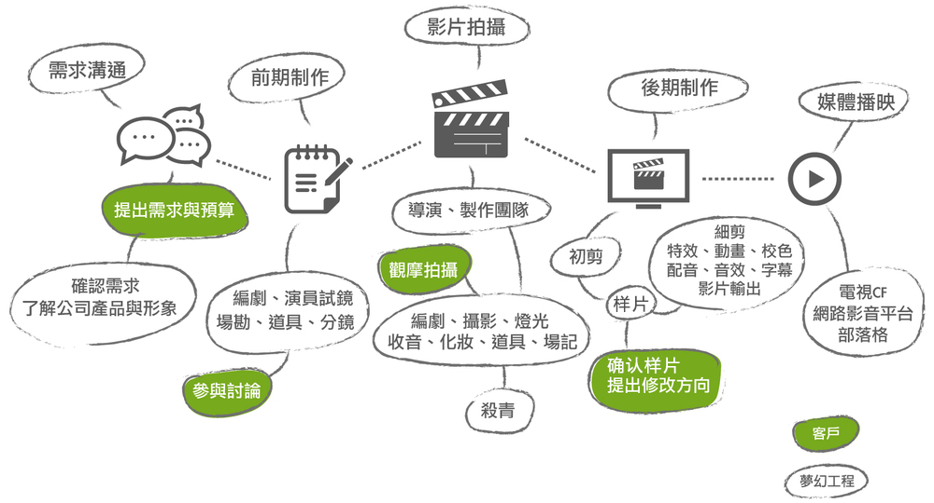
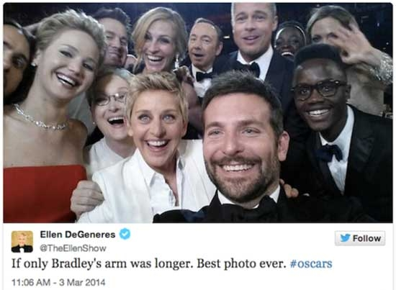
演员是不是电影的全部？

Slide 7
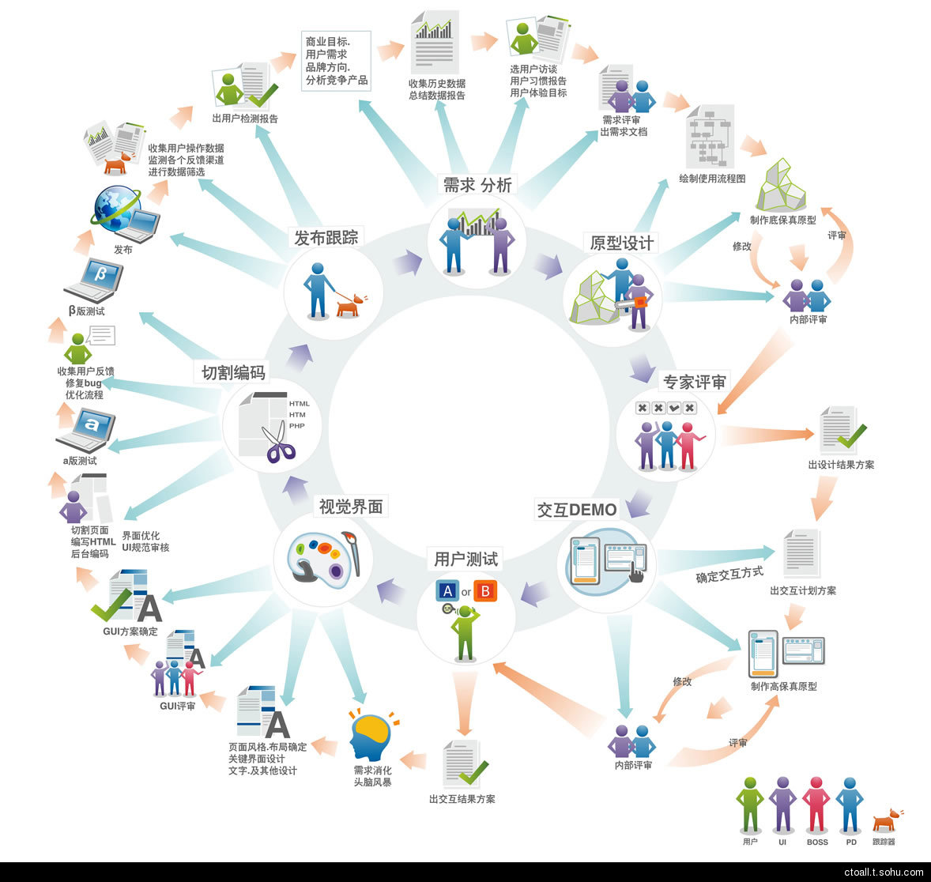
同样，软件项目也不只有开发人员，不只是开发环节
开发人员很关键，其它岗位同样关键；
能够组织、管理、遵循流程主导整个
项目更关键

Slide 8
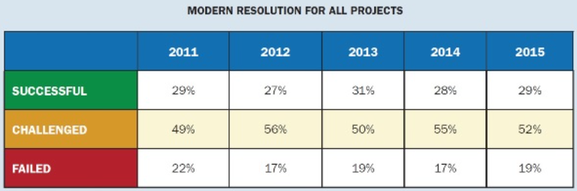
软件项目并不是个个都成功
Standish Group公司的调查结果 [365家公司的8380个项目]
报告参见：https://www.infoq.com/articles/standish-chaos-2015/

Slide 9

什么是决定软件项目成功的关键因素？
技术的影响因素有多大？
非技术的因素有什么？
成功因素 | 权重
管理层的支持 | 15%
用户的参与 | 15%
团队综合战斗力 | 15%
最佳实践 | 15%
有才能的员工（商务+技术） | 10%
规范的管理架构 | 8%
采用敏捷过程 | 7%
合适的规划与执行 | 6%
专业的项目管理 | 5%
清晰的商业目标 | 4%

Slide 10
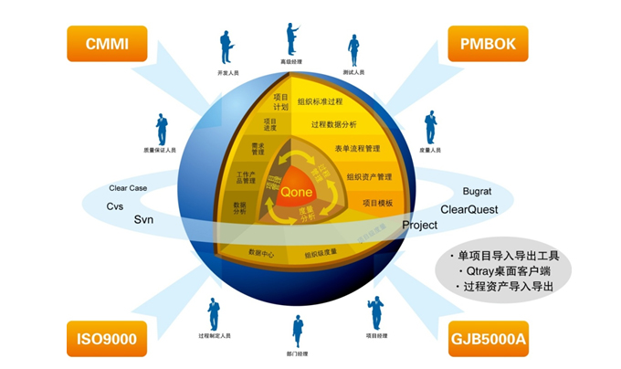
软件工程学的存在价值：促进软件项目成功
Notes:
CMMI全称是Capability Maturity Model Integration，即能力成熟度模型集成（也有称为：软件能力成熟度集成模型）CMMI共有5个级别，代表软件团队能力成熟度的5个等级，数字越大，成熟度越高，高成熟度等级表示有比较强的软件综合开发能力。
PMBOK是Project Management Body Of Knowledge的缩写， 即项目管理知识体系，是美国项目管理协会对项目管理所需的知识、技能和工具进行的概括性描述。
GJB5000A是一个产品开发模型（Product Development Model ,PDM），关注整个体系的问题，是一个过程改进参考模型，描述的是一组有效过程的特征，提供了一套最佳实践。

Slide 11
软件的概念
1、软件
---- software
soft + ware
软制品(软体)
软件是计算机系统中与硬件相互依存的另一部分。它包括程序、
数据及其相关文档的完整集合。
（1）能够完成预定功能和性能的可执行指令（program）
（2）使得程序能够适当地操作信息的数据结构（data）
（3）描述程序的操作和使用的文档（document）
Notes:
从“软件＝程序”发展为“软件＝程序＋数据＋文档”

Slide 12
软件特点
2、软件特点
软件是一种逻辑实体，而不是具体的物理实体。
软件的生产与硬件不同。
在软件的运行和使用期间，没有硬件那样的机械磨损，老化问题，
但它存在退化问题，开发人员必须维护软件。
大多数软件是自定的，而不是通过已有构件组装而成的。
软件成本相当昂贵。
软件本身是复杂的。

Slide 13
软件特点
修改点
实际曲线
失效率
磨合调整
失效率
磨损用坏
理想曲线
时间
时间
硬件失效率曲线
软件失效率曲线

Slide 14
软件危机
3、软件危机
软件危机定义：软件在开发和维护过程中遇到的一系列严重问题。
软件危机包含两层含义：
如何开发软件。
如何维护数量不断膨胀的已有软件。

Slide 15
软件危机
软件危机的表现：
（1）软件开发的进度难以控制，经常出现经费超预算、完成期限拖延的现象。
（2）软件需求在开发初期不明确，导致矛盾在后期集中暴露，从而对整个开发过程带来灾难性的后果。
（3）软件文档资料不完整、不合格。由于缺乏完整规范的资料，加之软件测试不充分，从而造成软件质量低下。
（4）软件的可维护性差，程序错误难以改正，程序不能适应硬件环境的改变。
（5）软件价格昂贵，软件成本在计算机系统总成本中所占的比例逐年上升。

Slide 16
软件危机
软件危机的原因：
（1）客户对软件需求的描述不精确，可能有遗漏、有二义性、有错误，在软件开发过程中，用户提出修改软件功能、界面、支撑环境等方面的要求。
（2）软件开发人员对用户需求的理解与用户的本来愿望有差异。不能有效地、独立自主地处理大型软件的全部关系和各个分支，因此容易产生疏漏和错误。
（3）管理人员、软件开发人员等各类人员的信息交流不及时、不准确、有时还会产生误解。
（4）缺乏有力的方法和工具方面的支持，过分地依靠程序人员在软件开发过程中的技巧和创造性，加剧软件产品的个性化。
Notes:
不读，实例展开说

Slide 17
软件危机
克服危机的途径：
1968年秋季，NATO（北约）的科技委员会召集了近50名一流的编程人员、计算机科学家和工业界巨头，讨论和制定摆脱“软件危机”的对策。由于认识到软件的设计、实现、维护和传统的工程规则有相同的基础，在那次会议上首次提出了“软件工程”（software engineering）这个概念。
软件工程学的存在价值：促进软件项目成功

Slide 18
软件工程的概念及范畴
1、“软件工程”
----Software Engineering
是研究和应用如何以系统化的、规范的、可度量的方法去
开发、运行和维护软件，即把工程化应用到软件上。
Notes:
传统工程：水利工程、建筑工程、机械工程
新兴工程：气象工程、生物工程、软件工程

Slide 19
软件工程的历史与发展趋势
1940s，第一台数字计算机诞生、软件、硬件概念诞生；
1968年，“软件工程”这个术语第一次使用，作为一个会议标题，该项目由北约（NATO）赞助；该会议确认了要用定义最佳实践的方式帮助改善软件开发；
1972年，大卫·帕纳斯提出模块化和隐藏信息的关键概念，以帮助程序员应付日益增加软件系统的复杂性；
1981年，软件工程经济学诞生，Barry W. Boehm在他的书中提出了成本模型COCOMO；
2000年以后，随着软件需求更多的出现在更小的组织，业界呼唤更廉价的软件解决方案，这导致了更多轻量的软件方法纷纷诞生，Agile就产生于这个背景下；
2012年，纪律敏捷交付框架（Disciplined Agile Delivery Framework）发布，这是一个混合框架，采用和扩展了Unified Process、 Scrum、 XP和其他软件过程；

Slide 20
软件工程学研究的目标
软件开发成本较低；
软件功能能够满足用户的需求；
软件性能较好；
软件可靠性高；
软件易于使用、维护和移植；
能按时完成开发任务，并及时交付使用。
采用先进的软件工程方法，使质量、成本和生产率三者之间的关系，达到最优的平衡状态。

Slide 21
软件生存周期
软件生存周期：
是指软件产品从考虑其概念开始到该软件产品交付使用，直至最终退役为止的整个过程。一般包括计划、分析、设计、实现、测试、集成、交付、维护等阶段。
注意：
在实践中，软件开发并不总是按照计划、分析、设计、实现、测试、集成、交付、维护等顺序来执行的，即各个阶段是可以重叠交叉的。整个开发周期经常不是明显地划分为这些阶段，而是分析、设计、实现、再分析、再设计、再实现等迭代执行。

Slide 22
软件生存周期的各个阶段主要任务
1.计划阶段
确定待开发系统的总体目标和范围。
研究系统的可行性和可能的解决方案，对资源、成本及进度进行合理的估算。
2.分析阶段
分析、整理和提炼所收集到的用户需求，建立完整的分析模型，将其编写成软件需求规格说明和初步的用户手册。
3.设计阶段（总体设计和详细设计）
设计阶段的目标是决定软件怎么做。
软件设计主要集中于软件体系结构、数据结构、用户界面和算法等方面。

Slide 23
软件生存周期的各个阶段主要任务
4.实现阶段（编码）
实现阶段是将所设计的各个模块编写成计算机可接受的程序代码。
5.测试阶段
设计测试用例，对软件进行测试，发现错误，进行改正。
6.运行和维护阶段
应当在软件的设计和实现阶段充分考虑软件的可维护性。
维护阶段需要测试是否正确地实现了所要求的修改，并保证在产品的修改过程中，没有做其他无关的改动。
维护常常是软件生命周期中最具挑战性的一个阶段，其费用是相当昂贵的。

Slide 24
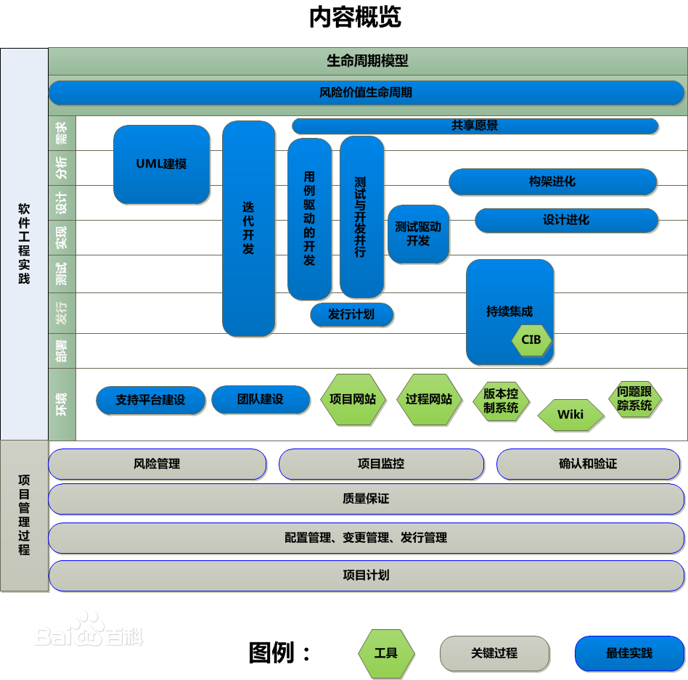

软件工程学的肖像
ACM和IEEE-CS发布的SWEBOK定义了软件工程学科的内涵，它由10个知识域构成。
（1）软件需求 （2）软件设计
（3）软件构造 （4）软件测试
（5）软件维护 （6）软件配置管理
（7）软件工程管理 （8）软件工程过程
（9）软件工程工具和方法 （10）软件质量
这是我们熟知的软件开发技术
这是我们熟知的软件测试技术
其余的都是软件工程专业人士同样应该熟知的
是不是有种“刚上路的错觉”

Slide 25
目录
一
软件工程学科概览
二
IT行业人才格局及成长路线
三
软件过程—软件工程的核心组成部分
四
本课程的要点说明

Slide 26
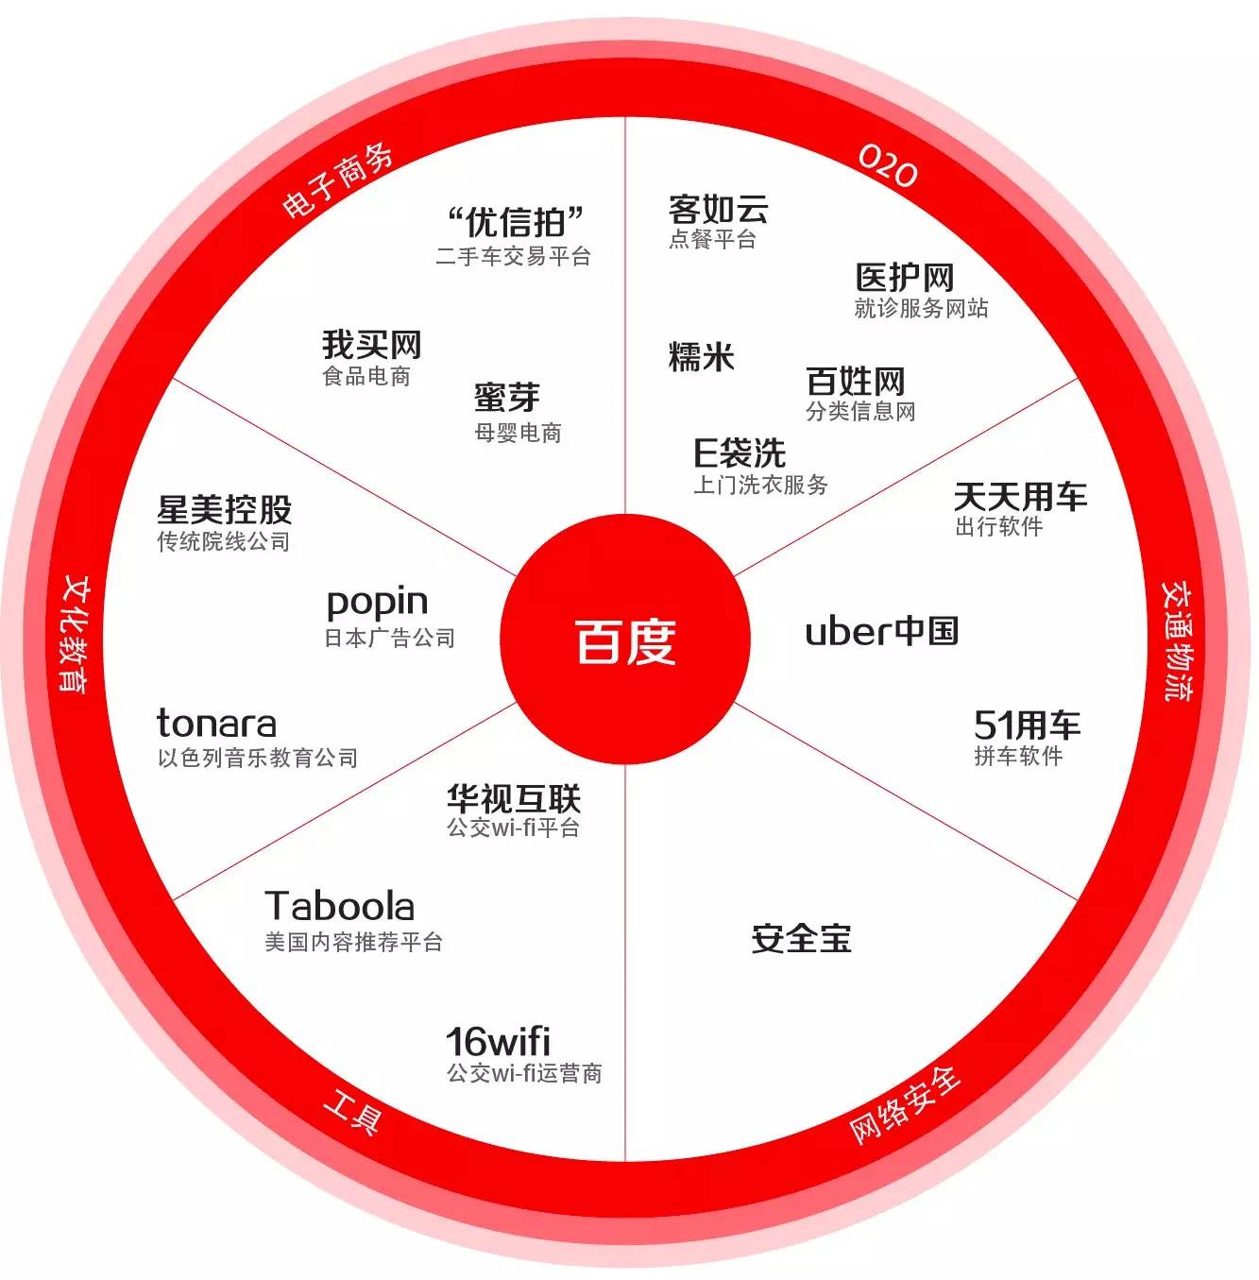
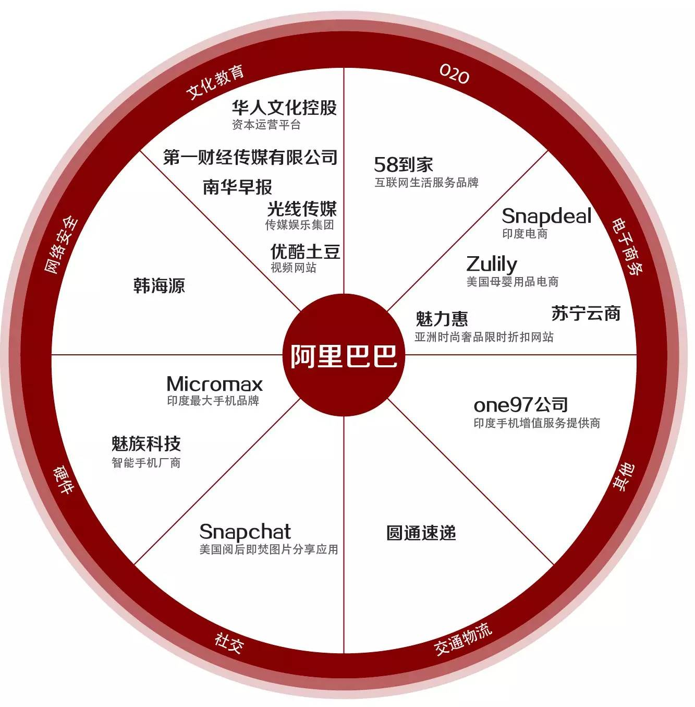
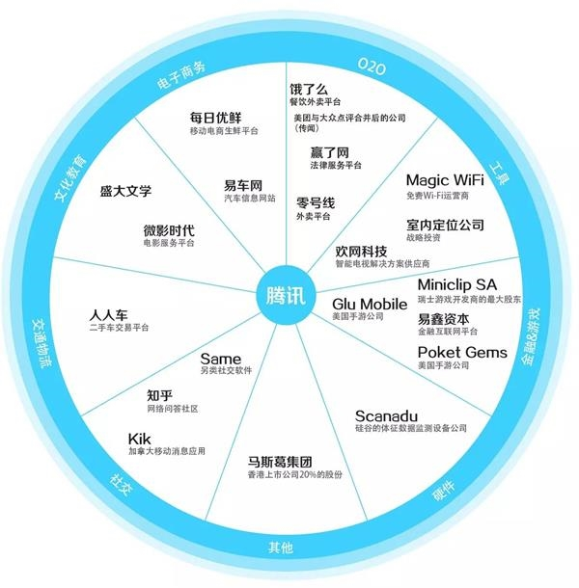
看看今天的IT行业版图
Notes:
一线互联网公司：BAT、TMD(头条、美团、滴滴) 科大讯飞、大疆
曾经的中国互联网三巨头BAT(百度，阿里和腾讯)，通过搜索、电子商务和社交三大基础业务瓜分中国互联网流量

Slide 27
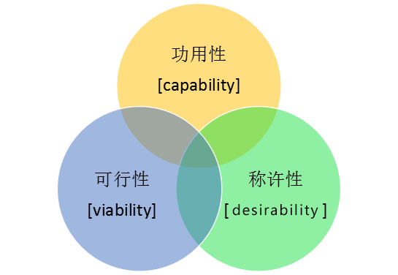

BAT的企业基因？
技术线
产品线
商业线
Doblin Group 公司总裁Larry Keely
现代产品开发三原则
产品、技术、商业三位一体
你会选择谁？
Notes:
（设计）称许性要求设计者发现人们想要什么，创造令用户满意的产品。
（技术）功用性要求技术人员创造出能够实现功能的技术组件，保证设计方案可以有效落实。
（商业）可行性要求产品能够可持续盈利。

Slide 28
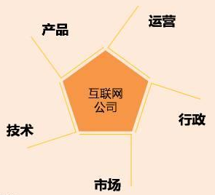
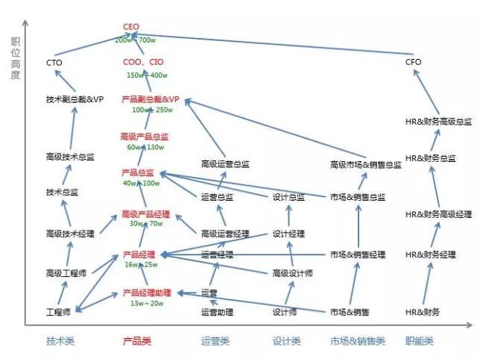
互联网公司的人才格局及成长路线

Slide 29
软件学院人才培养架构
_{实现}
_{团队}
_{经营}
_{工程}
_{需求管理}
_{过程管理}
_{配置管理}
_{文档化}
_{组织}
_{管理、计划}
_{过程}
_{RUP/AP}
_{模型}
_{模型语言}
_{方法}
_{OOA}
_{OOP}
_{MDA}
_{程序=算法+结构}
C、数据结构
java、Web开发
软件过程、方向课
项目管理、实训
实习、就业、创业
参考自周爱民《大道至简：软件工程实践者的思想》

Slide 30
目录
一
软件工程学科概览
二
IT行业人才格局及成长路线
三
软件过程—软件工程的核心组成部分
四
本课程的要点说明

Slide 31
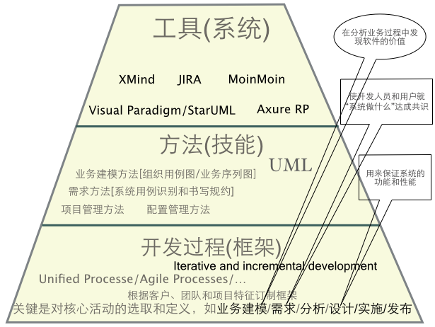
软件工程三要素

Slide 32
瀑布模型（Waterfall Model）
特点：
自上而下、相互衔接的固定次序，如同
瀑布流水，逐级下落。
2. 上一阶段的变换结果是下一阶段变换的
输入，相邻两个阶段具有因果关系。
问题定义
计划
时期
可性行研究
需求分析
概要设计
问题：
各个阶段的划分完全固定，阶段之间产生
大量的文档，极大地增加了工作量。
开发模型是线性的，用户只有等到整个过
程的末期才能见到开发成果，增加了风险。
早期的错误可能要等到开发后期的测试
阶段才能发现，进而带来严重的后果。
开发
时期
详细设计
编 码
测 试
运 行
时 期
运行与维护

Slide 33
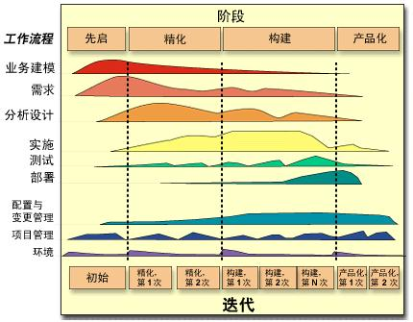
RUP统一软件过程（自学)
RUP（Rational Unified Process）的中心思想是：用例驱动、架构为中心、迭代和增量。
RUP 4+1视图
Notes:
用例视图（Use Cases View），最初称为场景视图，关注最终用户需求，为整个技术架构的上线文环境.通常用UML用例图和活动图描述。
逻辑视图（Logical view），主要是整个系统的抽象结构表述，关注系统提供最终用户的功能，不涉及具体的编译即输出和部署，通常在UML中用类图，交互图，时序图来表述，类似与我们采用OOA的对象模型。
开发视图(Development View)，描述软件在开发环境下的静态组织，从程序实现人员的角度透视系统，也叫做实现视图(implementation view)。开发视图关注程序包，不仅包括要编写的源程序，还包括可以直接使用的第三方SDK和现成框架、类库，以及开发的系统将运行于其上的系统软件或中间件, 在UML中用组件图，包图来表述。开发视图和逻辑视图之间可能存在一定的映射关系：比如逻辑层一般会映射到多个程序包等。
处理视图（Process view）处理视图关注系统动态运行时，主要是进程以及相关的并发、同步、通信等问题。处理视图和开发视图的关系：开发视图一般偏重程序包在编译时期的静态依赖关系，而这些程序运行起来之后会表现为对象、线程、进程，处理视图比较关注的正是这些运行时单元的交互问题，在UML中通常用活动图表述。
物理视图（Physical view ）物理视图通常也叫做部署视图(deploymentview)，是从系统工程师解读系统，关注软件的物流拓扑结，以及如何部署机器和网络来配合软件系统的可靠性、可伸缩性等要求。物理视图和处理视图的关系：处理视图特别关注目标程序的动态执行情况，而物理视图重视目标程序的静态位置问题；物理视图是综合考虑软件系统和整个IT系统相互影响的架构视图。

Slide 34
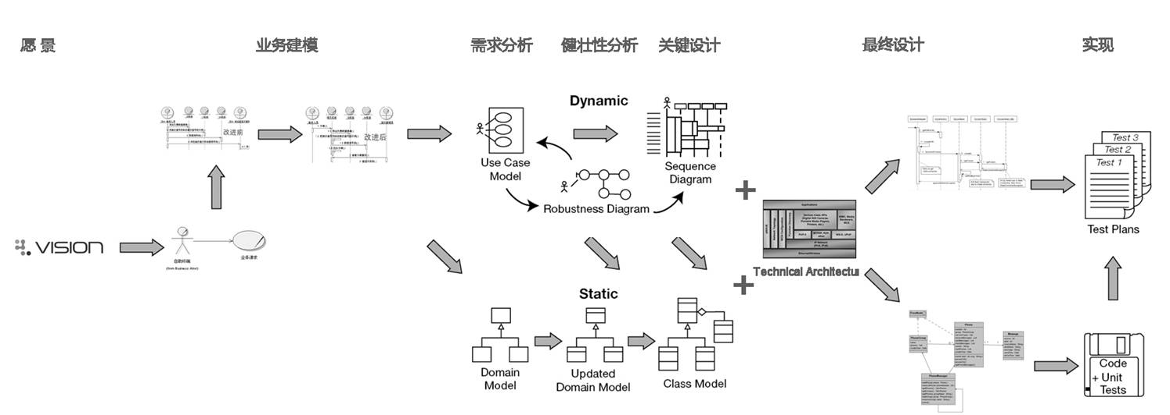
扩展ICONIX过程

Slide 35

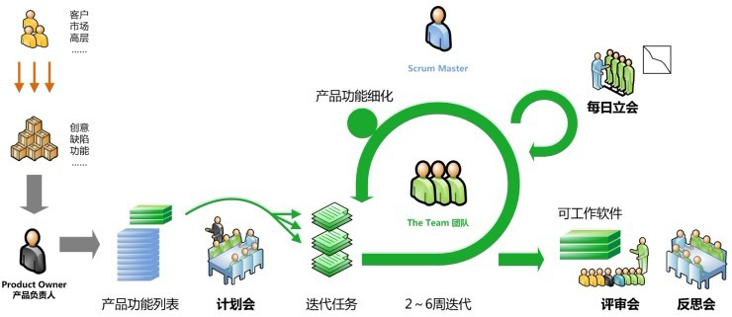
Scrum敏捷过程

Slide 36
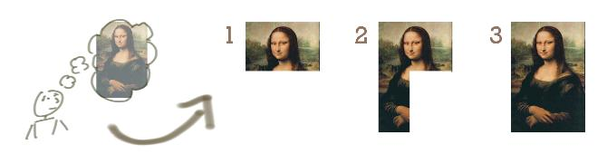
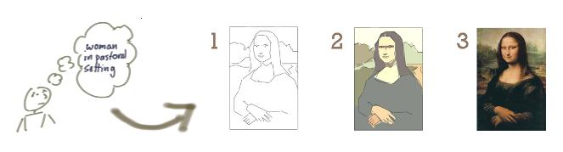
如何理解迭代与增量
增量：逐块建造
迭代：反复求精

Slide 37
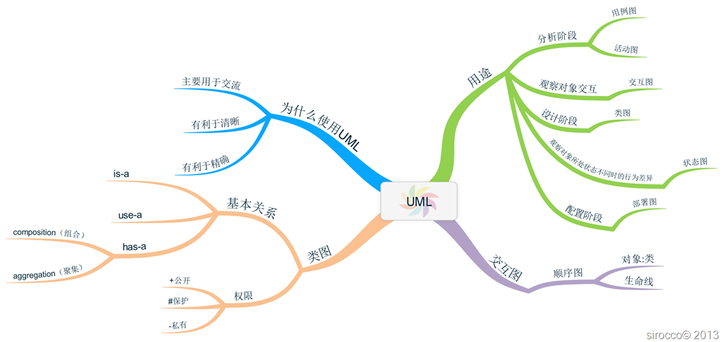
统一建模语言（UML，UnifiedModelingLanguage）
语言是用来表达和沟通思想的，UML承载着OOAD的思想
Notes:
OOAD（Object Oriented Analysis Design，面向对象的分析和设计

Slide 38
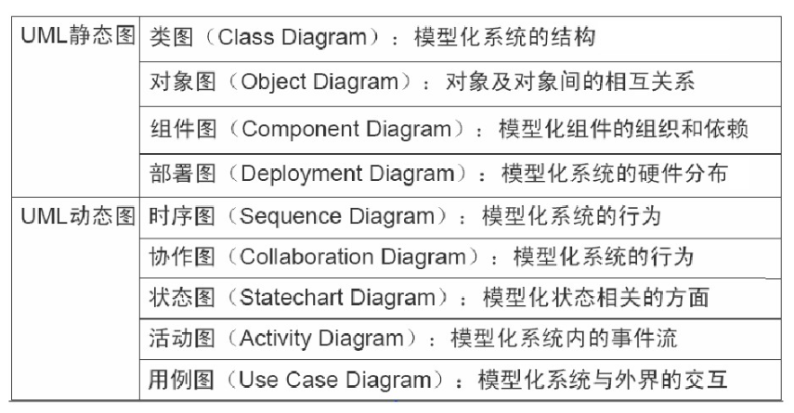
统一建模语言（UML）

Slide 39
目录
一
软件工程学科概览
二
IT行业人才格局及成长路线
三
软件过程—软件工程的核心组成部分
四
本课程的要点说明

Slide 40
课程价值
1
如何从单兵作战转为团队合作，完成团队的协调与管理……
团队合作
2
掌握软件从无到有的整个过程……
ICONIX、Scrum
软件过程
3
实用的软件过程推演方法
用户故事、故事点、燃尽图、用例……
过程方法
4
实用的工具软件
Axure、EA……
实用工具

Slide 41



课程考核
期末30
平时15
实践55
必修课，2学分。

Slide 42




学习建议
理解思想 掌握过程 掌握方法 了解工具
思想是重点；过程是方式；方法和工具是载体。
练中学、错中学，反复实践

Slide 43

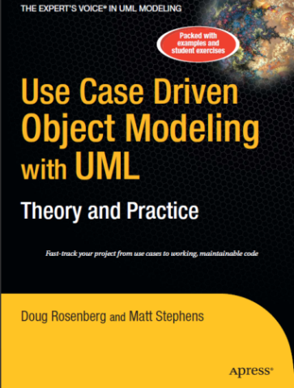

参考书目

Slide 44
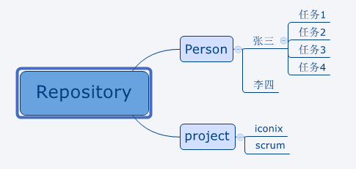
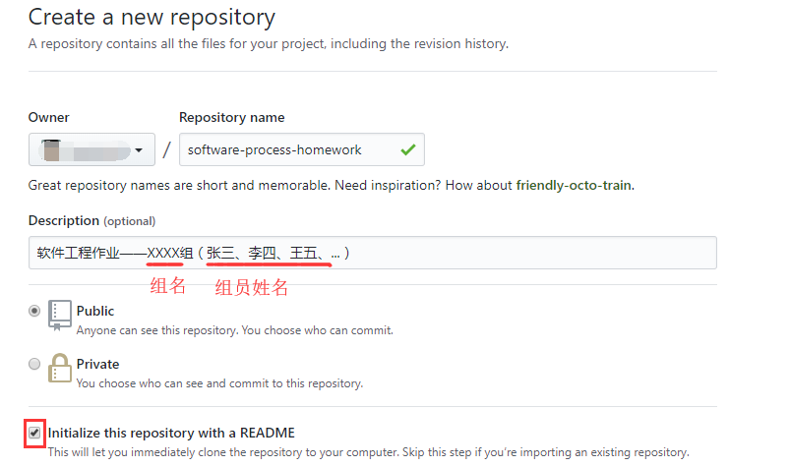
如何提交作业
使用Gitee进行作业管理
以组为单位，每组建立一个代码仓库（组长提供链接地址）
仓库中创建若干文件夹，文件夹名与组员姓名一一对应，用来提交各自的作业
每个组员完成作业后将其提交到仓库中对应自己的文件夹中

Slide 45
THANKS

